Slide 1
Toimialakatsaus 2025 Q2 Suomen vahvuudet ja heikkoudet + Vertailu Ruotsiin

Slide 2
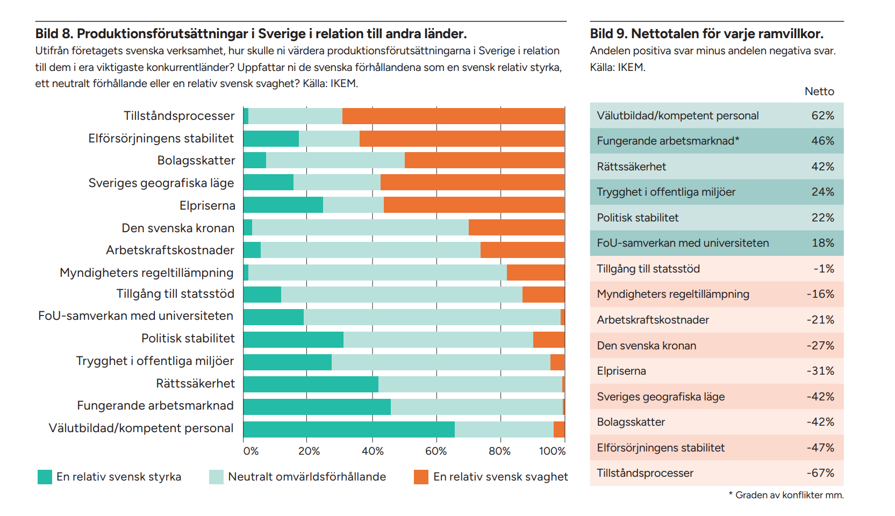
Millainen paikka Suomi on yritystoiminnalle verrattuna kilpailijamaihin?
Ruotsin kemianteollisuuden työnantajajärjestön (IKEM) julkaisi toukokuussa selvityksen siitä, mitkä tekijät ovat Ruotsissa yritystoiminnalle vahvuuksia verrattuna kilpailijamaihin ja mitkä ovat heikkouksia.
Ruotsissa osaavat työntekijät ja toimivat työmarkkinat ovat selkein vahvuus, yritysverotus ja lupaprosessit isoimpien heikkouksien joukossa.
Kemianteollisuus ry toteutti vastaavan kyselyn 10.-12.6.2025. Kyselyyn vastasi 75 yritysjohtajaa.
Tämän diasetin loppupuolella vertailemme Kemianteollisuus ry:n ja IKEM:n tietoja keskenään.
Lähde: IKEM, toukokuu 2025,
https://www.ikem.se/om-ikem/var-industri/konjunkturbarometern/q1-2025/

Slide 3
Kemianteollisuuden jäsenpulssin päätulokset
Jäsenyrityksiä pyydettiin arvioimaan 17 eri teeman osalta, ovatko ne Suomelle vahvuuksia kilpailijamaihin nähden, neutraaleja tekijöitä vai heikkouksia. 15 näistä teemoista oli yhteneviä IKEM:n kyselyn kanssa*.
Teemat keräsivät hyvin erilaisia näkemyksiä. Esimerkiksi 80 % jäsenistä arvioi turvallisuuden julkisilla paikoilla olevan Suomelle vahvuus. Sähkön toimitusvarmuuden arvioi vahvuudeksi 76 % vastaajista.
Vastaavasti Suomen maantieteellistä sijaintia piti heikkoutena peräti 80 % kyselyyn vastanneista toimitusjohtajista.
Myös työmarkkinoihin liittyvät teemat, kuten työvoimakustannukset sekä työmarkkinoiden toimivuus arvioitiin heikkouksiksi.
Lähde: Kemianteollisuus ry:n jäsenpulssi 10.-12.6. Vastaukset 75 toimitusjohtajalta.
* Suomen kyselyssä oli ekstrana ”yhteiskunnan yritysmyönteisyys” ja ”infrastruktuuri”.

Slide 4
Suomella 10 vahvuutta ja 7 heikkoutta
Vahvuudet, saldoluku*
Heikkoudet, saldoluku
Turvallisuus julkisilla paikoilla | 79
Sähkön toimitusvarmuus | 72
Yhteisvaluutta euro | 54
Koulutettu ja osaava henkilöstö | 49
Poliittinen vakaus | 47
Oikeusturva | 45
Sähkön hinta | 41
Infrastruktuuri | 34
T&K-yhteistyö yliopistojen kanssa | 30
Yhteisöveron taso | 3
Suomen maantieteellinen sijainti | -78
Työvoimakustannukset | -51
Viranomaisten sääntelykäytännöt | -41
Lupaprosessien toimivuus | -21
Yhteiskunnan yritysmyönteisyys | -21
Toimivat työmarkkinat | -20
Mahdollisuus saada yritystukea | -6
Vahvuuksiksi arvioidut teemat liittyvät pääsääntöisesti yhteiskunnan toimintakykyyn (turvallisuus, oikeusturva, infra, sähkön toimitusvarmuus ja hinta).
Heikkoudet liittyvät Suomen sijainnin lisäksi työmarkkinoihin sekä yrityksiä koskevaan viranomaistoimintaan.
Myös yhteisvaluutta euro sekä osaava henkilöstö nousevat vahvuuksissa korkealle.
* Saldoluku on laskettu vähentämällä "heikkous"-vastaukset "vahvuus"-vastauksista. Eli mitä suurempi saldoluku, sitä useampi yritys on maininnut asian Suomen vahvuudeksi.

Slide 5
”Peräti 80 prosenttia vastaajista pitää Suomen sijaintia kilpailukykymielessä heikkoutena. Eli vaikka olisimme toimintaympäristönä kilpailijamaiden tasolla, se ei riitä. Asiat pitää tehdä Suomessa muita paremmin.” - Mika Aalto, Kemianteollisuus ry:n toimitusjohtaja

Slide 6
Toimitusjohtajat kommentoivat vahvuuksia ja heikkouksia
”Yhteistyö yliopistojen kanssa on erinomaista.”
”Suomalainen osaaminen on erinomaista ja työvoima paikallisesti hyvinkin sitoutunutta ja joustavaa, mutta viime vuosien lakkoilut ovat heikentäneet Suomi-kuvaa.”
”Palkkakustannukset ovat paljon suuremmat. Vaikea tarjota työvoimakustannuspainotteisia tuotteita kilpailukykyiseen hintaan.”
”Sääntö-Suomi pitäisi purkaa täysin. Vanha ensin pois, eikä lisätä asioita vanhan päälle.”
”Ilmapiiri on negatiivinen niitä kohtaan, jotka rahoittavat yhteiskuntaa. Lahjakkaat nuoret hakeutuvat näissä olosuhteissa muihin maihin, missä on enemmän mahdollisuuksia, varallisuutta ja pienemmät verot.”
”Maantieteelle emme voi mitään, joten kilpailukyvyn puutteet tulisi tunnustaa laajasti ja pyrkiä luovilla ratkaisuilla parantamaan tilannetta. Edelleen suomalaisia investointeja rajoittaa viranomaisten kyvyttömyys katsoa kokonaiskuvaa sekä haluttomuus luoda itse aktiivisesti ratkaisuja investointien saamiseksi maahamme. Aivan liian helposti mennään edelleen pykälien ja direktiivien taakse, jotta vastuu päätöksenteosta ei vain osu omalle kohdalle. Tällainen vastuunpakoilu ja aloitekyvyttömyys estää valitettavasti edelleen investointien saamista maahamme.”
”Suomi on saari – maantieteellinen sijainti lisää kustannuksia ja heikentää kilpailukykyä. Suomi ei kaipaa yhtään ylimääräistä kustannusta logistiikkaan.”

Slide 7
Vertailua Suomen ja Ruotsin tulosten välillä 1/2
Suomessa vahvuus mutta Ruotsissa heikkous:
Sähkön hinta
Sähkön toimitusvarmuus
Yhteisvaluutta euro vs. Ruotsin kruunu
Yhteisöveron taso
Ruotsissa vahvuus mutta Suomessa heikkous:
Toimivat työmarkkinat
Sähkön hinnat huom.: Ruotsissa on neljä sähkön hinta-aluetta. Ruotsin kemianteollisuus toimii pääasiassa Etelä-Ruotsin hinta-alueilla SE1 ja SE2, joilla sähkö on ollut Suomea kalliimpaa. Vastaavasti Pohjois-Ruotsin kattavilla SE3- ja SE4–alueilla sähkö on ollut Suomea tyypillisesti edullisempaa.

Slide 8
Vertailua Suomen ja Ruotsin tulosten välillä 2/2
Molemmissa maissa vahvuus, mutta Suomessa suurempi:
Turvallisuus julkisilla paikoilla
Poliittinen vakaus
Oikeusturva
TK-yhteistyö yliopistojen kanssa
Molemmissa maissa vahvuus, mutta Ruotsissa suurempi:
Osaava henkilöstö
Molemmissa maissa heikkous, mutta Suomessa suurempi:
Mahdollisuus saada yritystukea
Viranomaisten lupakäytännöt
Maantieteellinen sijainti
Työvoimakustannukset
Molemmissa maissa heikkous, mutta Ruotsissa suurempi:
Lupaprosessit

Slide 9
Suomen vahvuudet verrattuna Ruotsiin
Saldoluku on laskettu vähentämällä "heikkous"-vastaukset "vahvuus"-vastauksista. Eli mitä suurempi saldoluku, sitä useampi yritys on maininnut asian Suomen vahvuudeksi.

Slide 10
Suomen heikkoudet verrattuna Ruotsiin (ml. myös Suomen niukka vahvuus ”yhteisöveron taso”)
Saldoluku on laskettu vähentämällä "heikkous"-vastaukset "vahvuus"-vastauksista. Eli mitä suurempi saldoluku, sitä useampi yritys on maininnut asian Suomen vahvuudeksi ja päin vastoin.

Slide 11
Suomen heikkous
Suomen vahvuus
Suomen ja Ruotsin vahvuudet sekä heikkoudet kerättynä yhteen kuvaan
Ruotsin vahvuus
Ruotsin heikkous
Saldolukuja. Ne on laskettu vähentämällä "heikkous"-vastaukset "vahvuus"-vastauksista. Eli mitä suurempi saldoluku, sitä useampi yritys on kertonut teemat vahvuudeksi, ja mitä negatiivisempi saldoluku, sitä useampi on kertonut teeman heikkoudeksi.

Slide 12
Tiivistelmä tuloksista
Kemianteollisuus ry toteutti Ruotsin kemianteollisuuden työnantajien etujärjestön IKEM:n kyselyä vastaavan kyselyn 10.–12.6.2025. IKEM julkaisi kyselynsä toukokuussa.
Kemianteollisuus ry:n kyselyyn vastasi 75 jäsenyrityksen toimitusjohtajaa.
Kyselyssä tutkittiin Suomen vahvuuksia ja heikkouksia kilpailijamaihin nähden.
Suomella on useita vahvuuksia: Sähkön hinta ja toimitusvarmuus, poliittinen vakaus ja oikeusturva, yhteisvaluutta euro ja osaava työvoima.
Ruotsissa sähkön hinta ja toimitusvarmuus ovat puolestaan heikkouksia.
Suomen heikkouksia ovat viranomaisten sääntely- ja lupakäytännöt, työmarkkinoiden toiminta sekä työvoimakustannukset.
Ruotsissa työmarkkinoiden toiminta nähdään vahvuudeksi.
Huom. yhteiskunnan yritysmyönteisyydestä ja infrastruktuurista kysyttiin vain Kemianteollisuus ry:n kyselyssä – näitä teemoja ruotsalaisilla ei ollut.

